Slide 1
明志國民中學八年級
線上選社說明
教學操作手冊
(選社時間:114/02/11至02/21)
學務處訓育組製作

Slide 2
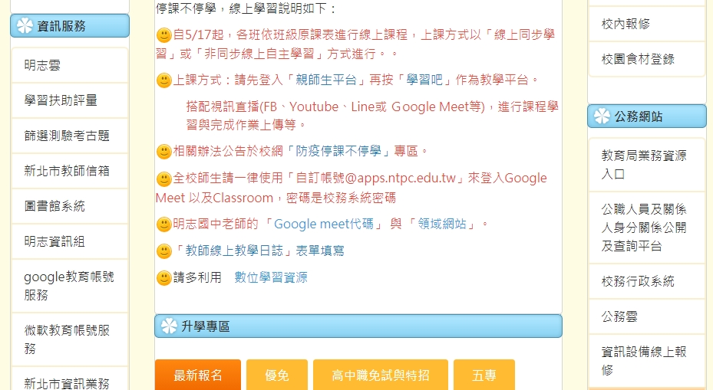
步驟1:進入學校首頁, 點選校務行政系統

Slide 3
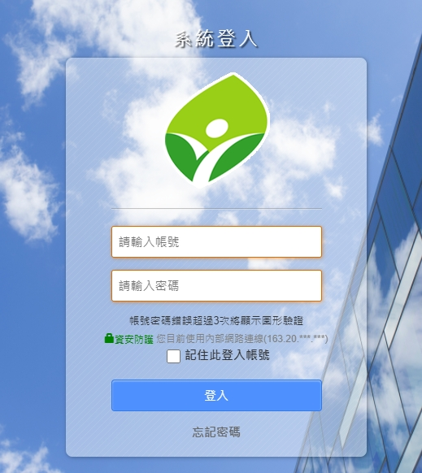
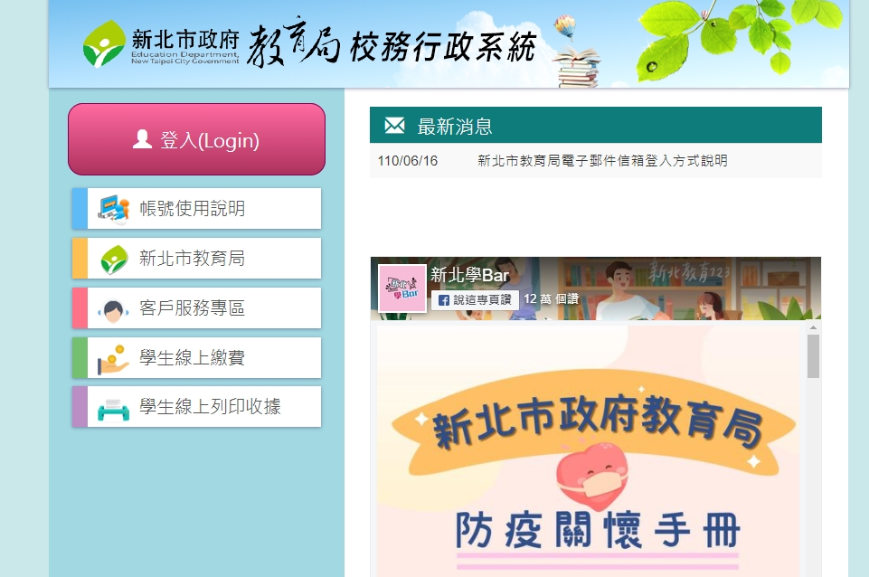
步驟2:輸入帳號、密碼輸入(與親師生平台相同)
帳號、密碼若無法使用，請求導師協助將帳號、密碼 做還原的設定(帳密皆為身份證字號、字母大寫)。

Slide 4
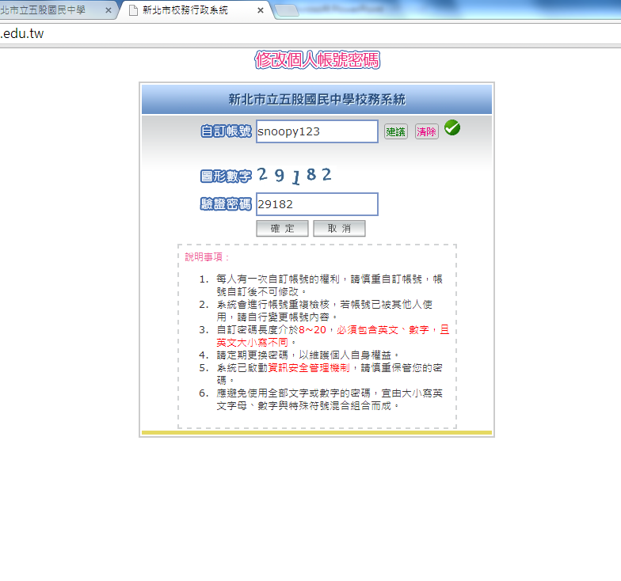
步驟三:自訂帳號(一定要自訂一個帳號，否則畫面不會跳下一頁)
若帳號不會自訂請看建議

Slide 5
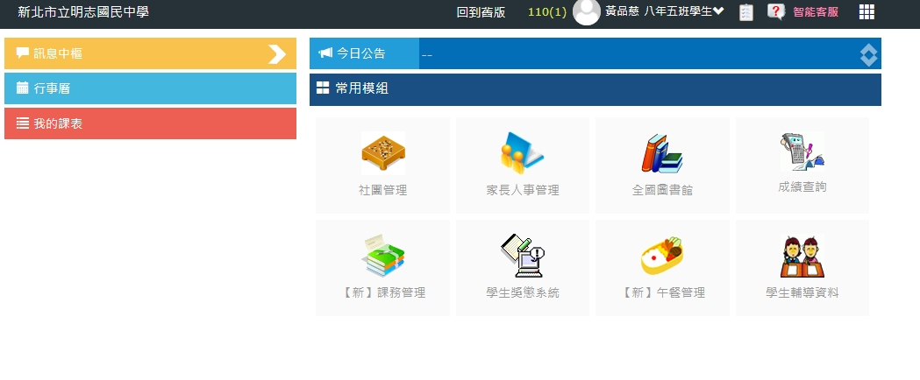
步驟四:先確定個人資料，之後進入社團管理
姓名、班級座號

Slide 6
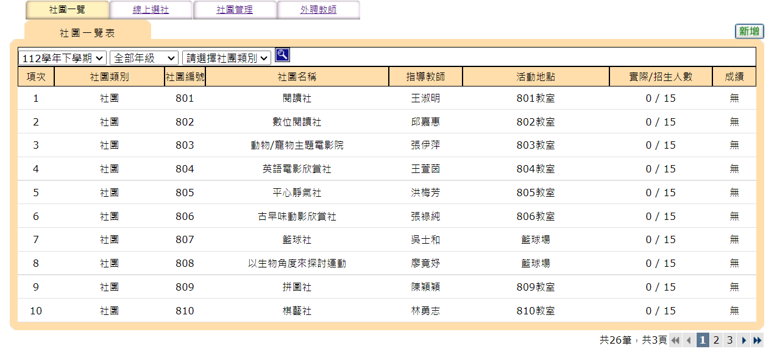
步驟五:進入線上選社
可點入觀看社團大綱

Slide 7
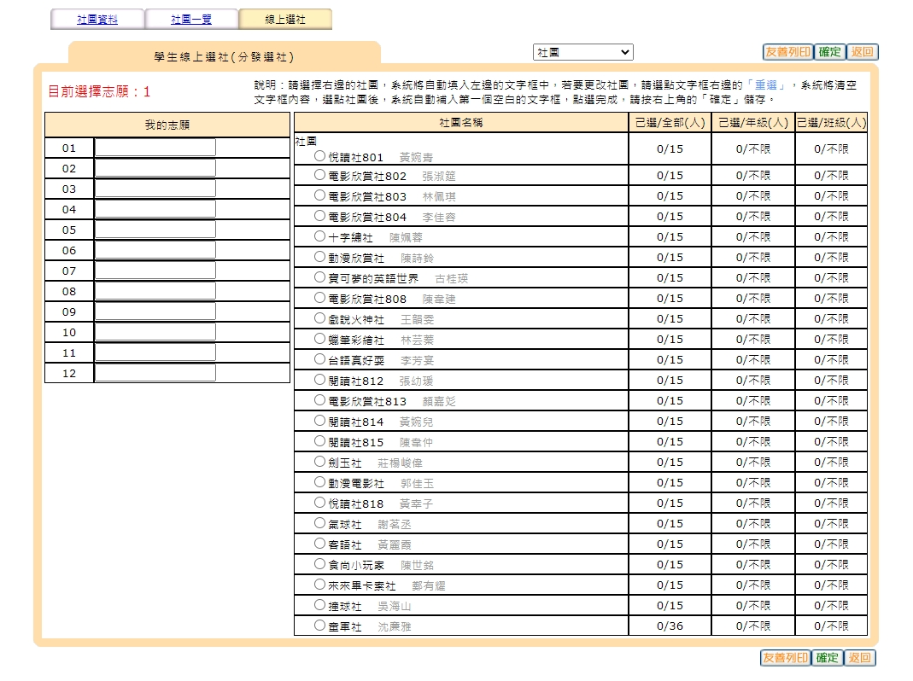
步驟六:從社團名稱中，填選20個志願後按確認
按確認、按確認、按確認
很重要!按完確定才完成選社作業

Slide 8
注意事項:選社前請先參閱社團大綱了解相關規定
1、除了校隊或其他特殊團隊不用選社，其餘八年級學生務
必於規定期間內完成選社20個志願填選。
(選社時間:114/02/11-02/21)
2、有正常上網功能的手機、電腦皆可完成線上填選社團。
3、社團選社採分發選社模式，待所有同學填好志願後，由
電腦統一時間做分發作業，同學不須有先搶先贏的疑慮。
4、電腦分發完成後，會公佈各班同學選社結果。
5、有選社上的問題，請聯絡學務處黃素蘭老師。

Slide 9
社團活動是咱們的事
希望同學珍惜社團時間
學務處訓育組

